Slide 1
ҲАКАМЛИК СУДИНИНГ ҲАЛ ҚИЛУВ ҚАРОРИНИ МАЖБУРИЙ ИЖРО ЭТИШ УЧУН ИЖРО ВАРАҚАСИ БЕРИШ ТЎҒРИСИДАГИ ИШЛАРНИ ЮРИТИШ
ОТАХОНОВ Фозилжон Хайдарович
Ўзбекистон Республикаси Судьялар олий кенгаши ҳузуридаги
Судьялар олий мактаби “Иқтисодий ҳуқуқ” кафедраси профессори,
юридик фанлар доктори

Slide 2
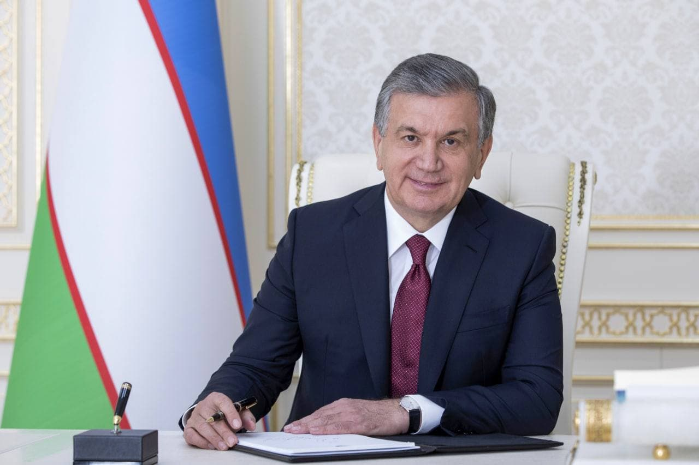
“Ўзбекистон Республикаси Президенти Шавкат Мирзиёев раислигида 2019 йил 23 июль куни кичик бизнес ва тадбиркорликни янада ривожлантириш масалаларига бағишланган видеоселектор йиғилиши
Маълумки, хорижий тажрибада 70 фоиз низолар судгача ҳал этилади. Чунки ишларни судда кўриб чиқиш катта харажат ва кўп вақт талаб этувчи жараён ҳисобланади.
Шу нуқтаи назардан, тадбиркорлар билан бевосита ишлайдиган давлат идораларида низоларни судгача ҳал этиш тузилмаларини ташкил этиш зарурлиги таъкидланди. Адлия вазирлиги, Олий суд ва Савдо-саноат палатасига муқобил ҳакамлик судлари фаолиятини ва медиация институтини кенгайтириш масалаларини назарда тутувчи қарор лойиҳасини ишлаб чиқиш топширилди.

Slide 3
РЕЖА
Ҳакамлик судининг ҳал қилув қарорини мажбурий ижро этиш учун ижро варақаси бериш тўғрисидаги аризанинг шакли ва мазмуни.
Ҳакамлик судининг ҳал қилув қарорини мажбурий ижро этиш учун ижро варақаси бериш тўғрисидаги аризани иқтисодий судда кўриб чиқиш тартиби.
Ҳакамлик судининг ҳал қилув қарорини мажбурий ижро этиш учун ижро варақаси беришни рад этиш асослари ва иқтисодий суд ажрими.

Slide 4
ҲАКАМЛИК СУДИНИНГ ҲАЛ ҚИЛУВ ҚАРОРИНИ МАЖБУРИЙ ИЖРО ЭТИШ УЧУН ИЖРО ВАРАҚАСИ БЕРИШ ТЎҒРИСИДАГИ ИШЛАРНИ ЮРИТИШНИНГ ҲУҚУҚИЙ АСОСЛАРИ
Ўзбекистон Республикасининг Конституцияси (55, 65-моддалари);
Ўзбекистон Республикасининг Фуқаролик кодекси (10-моддаси);
Ўзбекистон Республикасининг Иқтисодий процессуал кодекси (25, 28, 37, 53, 63, 110, 154, 334-моддалари ва 29-боби);
Ўзбекистон Республикасининг “Ҳакамлик судлари тўғрисидаги” Қонуни;
Ўзбекистон Республикасининг “Хўжалик юритувчи субъектлар фаолиятининг шартномавий-ҳуқуқий базаси тўғрисида”ги Қонуни (36-моддаси);
Ўзбекистон Республикасининг “Суд ҳужжатлари ва бошқа органлар ҳужжатларини ижро этиш тўғрисида”ги Қонуни (5, 7, 27-моддалари);
Ўзбекистон Республикаси Олий хўжалик суди Пленумининг 2012 йил 15 июндаги 238-сонли «Иқтисодий судлар томонидан ҳакамлик муҳокамаси билан боғлиқ ишларни кўришда қонун ҳужжатларини қўллашнинг айрим масалалари тўғрисида»ги қарори. (Ўзбекистон Республикаси Олий суди Пленумининг 2018 йил 19 майдаги 17-сонли қарори таҳририда).

Slide 5
ҲАКАМЛИК СУДИНИНГ ҲАЛ ҚИЛУВ ҚАРОРИНИ МАЖБУРИЙ ИЖРО ЭТИШ УЧУН ИЖРО ВАРАҚАСИ БЕРИШ ТЎҒРИСИДА МУРОЖААТ ҚИЛИШ
Ҳакамлик судининг ҳал қилув қарорини мажбурий ижро этиш учун ижро варақаси бериш тўғрисидаги масала ҳакамлик судининг ҳал қилув қарори ҳакамлик муҳокамаси тарафларидан қайси бирининг фойдасига чиқарилган бўлса, ўша тарафнинг аризасига биноан иқтисодий суд томонидан кўриб чиқилади.
Ҳакамлик судининг ҳал қилув қарорини мажбурий ижро этиш учун ижро варақаси бериш тўғрисидаги ариза ёзма шаклда берилади ва ҳал қилув қарори ҳакамлик муҳокамаси тарафларидан қайси бирининг фойдасига қабул қилинган бўлса, ўша тараф ёки унинг вакили томонидан имзоланиши керак.
Ҳакамлик судининг ҳал қилув қарорини мажбурий ижро этиш учун ижро варақаси бериш тўғрисидаги ариза ҳакамлик суди ҳал қилув қарорини ихтиёрий ижро этиш муддати тугаган кундан эътиборан олти ойдан кечиктирмай берилиши мумкин. Мазкур муддат иқтисодий суд томонидан узрли деб топилган сабабларга кўра ўтказиб юборилган тақдирда, ўтказиб юборилган муддат тикланиши мумкин.

Slide 6
ҲАКАМЛИК СУДИНИНГ ҲАЛ ҚИЛУВ ҚАРОРИНИ МАЖБУРИЙ ИЖРО ЭТИШ УЧУН ИЖРО ВАРАҚАСИ БЕРИШ ТЎҒРИСИДАГИ АРИЗАНИНГ ШАКЛИ ВА МАЗМУНИ
Ҳакамлик судининг ҳал қилув қарорини мажбурий ижро этиш учун ижро варақаси бериш тўғрисидаги аризада қуйидагилар кўрсатилган бўлиши керак:
1) ариза берилаётган иқтисодий суднинг номи;
2) ҳал қилув қарорини қабул қилган ҳакамлик судининг номи ва таркиби, жойлашган ери;
3) ҳакамлик муҳокамаси тарафларининг номи (фамилияси, исми, отасининг исми), жойлашган ери (почта манзили) ёки яшаш жойи;
4) ҳакамлик судининг ҳал қилув қарори қабул қилинган сана;
5) ариза билан мурожаат этган ҳакамлик муҳокамаси тарафи ҳакамлик судининг ҳал қилув қарорини олган сана;
6) ҳакамлик судининг ҳал қилув қарорини мажбурий ижро этиш учун ижро варақаси бериш тўғрисидаги талаб.
Ҳакамлик судининг ҳал қилув қарорини мажбурий ижро этиш учун ижро варақаси бериш тўғрисидаги аризада телефонлар, факслар рақамлари, электрон манзил ва бошқа маълумотлар кўрсатилиши мумкин.

Slide 7
ҲАКАМЛИК СУДИНИНГ ҲАЛ ҚИЛУВ ҚАРОРИНИ МАЖБУРИЙ ИЖРО ЭТИШ УЧУН ИЖРО ВАРАҚАСИ БЕРИШ ТЎҒРИСИДАГИ АРИЗАГА ИЛОВАЛАР
Ҳакамлик судининг ҳал қилув қарорини мажбурий ижро этиш учун ижро варақаси бериш тўғрисидаги аризага қуйидагилар илова қилинади:
1) ҳакамлик суди ҳал қилув қарорининг тасдиқланган кўчирма нусхаси. Доимий фаолият кўрсатувчи ҳакамлик судининг ҳал қилув қарори кўчирма нусхаси мазкур ҳакамлик судининг раиси томонидан тасдиқланади, муваққат ҳакамлик суди ҳал қилув қарорининг кўчирма нусхасидаги ҳакамлик судьясининг имзоси нотариал тартибда тасдиқланган бўлиши керак;
2) ҳакамлик битимининг тегишли тарзда тасдиқланган кўчирма нусхаси;
3) белгиланган тартибда ва миқдорда давлат божи, агар аризачи уни тўлашдан озод қилинган бўлмаса, ҳамда почта харажатлари тўланганлигини тасдиқловчи ҳужжатлар;
4) ҳакамлик судининг ҳал қилув қарорини мажбурий ижро этиш учун ижро варақаси бериш тўғрисидаги аризанинг кўчирма нусхаси ҳакамлик муҳокамасининг бошқа тарафига топширилганлиги ҳақидаги хабарнома ёки унинг юборилганлигини тасдиқловчи бошқа ҳужжат.

Slide 8
ҲАКАМЛИК СУДИНИНГ ҲАЛ ҚИЛУВ ҚАРОРИНИ МАЖБУРИЙ ИЖРО ЭТИШ УЧУН ИЖРО ВАРАҚАСИ БЕРИШ ТЎҒРИСИДАГИ АРИЗАНИ ИҚТИСОДИЙ СУДДА КЎРИБ ЧИҚИШ ТАРТИБИ
Ҳакамлик судининг ҳал қилув қарорини мажбурий ижро этиш учун ижро варақаси бериш тўғрисидаги ариза ИПКда назарда тутилган қоидаларга биноан судья томонидан якка тартибда кўриб чиқилади.
Судья ишни ҳакамлик муҳокамаси тарафининг илтимосномасига биноан суд муҳокамасига тайёрлаётганда ижро варақаси сўралаётган иш материалларини ҳакамлик судидан ИПКда далилларни талаб қилиб олиш учун назарда тутилган қоидалар бўйича талаб қилиб олиши мумкин.
Иқтисодий суд ишни суд мажлисида кўриб чиқаётганда ҳакамлик судининг ҳал қилув қарорини мажбурий ижро этиш учун ижро варақаси беришни рад этиш учун ИПКнинг 231-моддасида назарда тутилган асослар мавжудлигини ёки мавжуд эмаслигини билдирилган талаблар ва эътирозларни асослаш учун иқтисодий судга тақдим этилган далилларни текшириш йўли билан аниқлайди.
Иқтисодий суд ишни суд мажлисида кўриб чиқаётганда ҳакамлик суди аниқлаган ҳолатларни текширишга ёхуд ҳакамлик судининг ҳал қилув қарорини мазмунан қайта кўриб чиқишга ҳақли эмас.
Агар ҳакамлик судининг ҳал қилув қарорини бекор қилиш тўғрисидаги ариза ИПК 37-моддасининг учинчи қисмида кўрсатилган иқтисодий суднинг иш юритувида бўлса, мазкур ҳал қилув қарорини мажбурий ижро этиш учун ижро варақаси бериш тўғрисидаги ариза кўриб чиқилаётган иқтисодий суд ҳакамлик судининг ҳал қилув қарорини мажбурий ижро этиш учун ижро варақаси бериш тўғрисидаги аризани кўриб чиқишни қарздорнинг илтимосномасига биноан кейинга қолдириши мумкин.

Slide 9
ҲАКАМЛИК СУДИНИНГ ҲАЛ ҚИЛУВ ҚАРОРИНИ МАЖБУРИЙ ИЖРО ЭТИШ УЧУН ИЖРО ВАРАҚАСИ БЕРИШНИ РАД ЭТИШ АСОСЛАРИ
Иқтисодий суд ҳакамлик судининг ҳал қилув қарорини мажбурий ижро этиш учун ижро варақаси беришни ҳакамлик судининг ҳал қилув қарори ҳакамлик муҳокамаси тарафларидан қайси бирига қарши қабул қилинган бўлса, ўша тараф қуйидагиларни исботловчи далилларни тақдим этган ҳоллардагина рад этади:
1) ҳакамлик битими қонунда назарда тутилган асосларга кўра ҳақиқий эмаслигини;
2) ҳакамлик суди ҳал қилув қарорининг ҳакамлик битимида назарда тутилмаган ёки унинг шартларига тўғри келмайдиган низо бўйича чиқарилганлигини ёхуд унда ҳакамлик битими доирасидан четга чиқувчи масалалар бўйича хулосалар мавжудлигини. Агар ҳакамлик судининг ҳал қилув қарорида ҳакамлик битими билан қамраб олинадиган масалалар бўйича хулосаларни бундай битим билан қамраб олинмайдиган масалалар бўйича хулосалардан ажратиб олиш мумкин бўлса, иқтисодий суд ҳакамлик суди ҳал қилув қарорининг фақат ҳакамлик битими билан қамраб олинадиган масалалар бўйича хулосалар бўлган қисми учун ижро варақаси беради;
3) ҳакамлик суди таркиби ёки ҳакамлик муҳокамаси «Ҳакамлик судлари тўғрисида»ги Ўзбекистон Республикаси Қонунининг 14, 15, 16 ва 25-моддалари қоидаларига мувофиқ эмаслигини;
4) ҳакамлик судининг ҳал қилув қарори «Ҳакамлик судлари тўғрисида»ги Ўзбекистон Республикаси Қонуни 10-моддасининг биринчи ва учинчи қисмлари талаблари бузилган ҳолда чиқарилганлигини;

Slide 10
ҲАКАМЛИК СУДИНИНГ ҲАЛ ҚИЛУВ ҚАРОРИНИ МАЖБУРИЙ ИЖРО ЭТИШ УЧУН ИЖРО ВАРАҚАСИ БЕРИШНИ РАД ЭТИШ АСОСЛАРИ
5) ҳакамлик судининг ҳал қилув қарори ҳакамлик муҳокамаси тарафларидан қайси бирига қарши қабул қилинган бўлса, ўша тараф ҳакамлик судьяларини сайлаш (тайинлаш) тўғрисида ёки ҳакамлик суди мажлисининг вақти ва жойи ҳақида тегишли тарзда хабардор қилинмаганлигини ҳамда шу сабабли у ҳакамлик судига ўз тушунтиришларини тақдим эта олмаганлигини;
6) ҳакамлик судининг ҳал қилув қарори ҳакамлик муҳокамаси тарафлари учун ҳали мажбурий бўлмаганлигини ёки бекор қилинганлигини ёхуд унинг ижроси иқтисодий суд ёки фуқаролик ишлари бўйича суд томонидан тўхтатиб турилганлигини.
Агар ҳакамлик суди томонидан кўриб чиқилган
низо қонунга мувофиқ ҳакамлик муҳокамасининг предмети бўлмаса ёки
низо ҳакамлик суди томонидан «Ҳакамлик судлари тўғрисида»ги Ўзбекистон Республикаси Қонунининг 5-моддаси талабларини бузган ҳолда кўриб чиқилган бўлса ёхуд
ҳакамлик суди ишда иштирок этишга жалб қилинмаган шахсларнинг ҳуқуқ ва мажбуриятлари тўғрисида ҳал қилув қарорини қабул қилган бўлса, иқтисодий суд ҳакамлик судининг ҳал қилув қарорини мажбурий ижро этиш учун ижро варақаси беришни рад этади.

Slide 11
ҲАКАМЛИК СУДИНИНГ ҲАЛ ҚИЛУВ ҚАРОРИНИ МАЖБУРИЙ ИЖРО ЭТИШ УЧУН ИЖРО ВАРАҚАСИ БЕРИШ ТЎҒРИСИДАГИ ИШНИ КЎРИБ ЧИҚИШ НАТИЖАЛАРИ БЎЙИЧА ИҚТИСОДИЙ СУДНИНГ АЖРИМИ
Иқтисодий суд ҳакамлик судининг ҳал қилув қарорини мажбурий ижро этиш учун ижро варақаси бериш тўғрисидаги ишни кўриб чиқиш натижалари бўйича ИПКда ҳал қилув қарори қабул қилиш учун назарда тутилган қоидаларга биноан ажрим чиқаради.
Иқтисодий суднинг ҳакамлик суди ҳал қилув қарорини мажбурий ижро этиш учун ижро варақаси бериш тўғрисидаги ёки ҳакамлик судининг ҳал қилув қарорини мажбурий ижро этиш учун ижро варақаси беришни рад этиш ҳақидаги ажримида қуйидагилар ҳам бўлиши керак:
1) ҳал қилув қарорини қабул қилган ҳакамлик судининг номи ва таркиби;
2) ҳакамлик муҳокамаси тарафларининг номи (фамилияси, исми, отасининг исми);
3) ҳакамлик судининг ҳал қилув қарори тўғрисидаги, аризачи мажбурий ижро этилишини илтимос қилаётган ижро варақаси ҳақидаги маълумотлар;
4) ҳакамлик судининг ҳал қилув қарорини мажбурий ижро этиш учун ижро варақаси бериш ёки ижро варақаси беришни рад этиш учун кўрсатма.

Slide 12
ҲАКАМЛИК СУДИНИНГ ҲАЛ ҚИЛУВ ҚАРОРИНИ МАЖБУРИЙ ИЖРО ЭТИШ УЧУН ИЖРО ВАРАҚАСИ БЕРИШ ТЎҒРИСИДАГИ ИШНИ КЎРИБ ЧИҚИШ НАТИЖАЛАРИ БЎЙИЧА ИҚТИСОДИЙ СУДНИНГ АЖРИМИ
Ҳакамлик судининг ҳал қилув қарорини мажбурий ижро этиш учун ижро варақаси бериш рад этилганлиги ҳакамлик муҳокамаси тарафларининг, агар ҳакамлик судига мурожаат этиш имконияти йўқолмаган бўлса, ҳакамлик битимига мувофиқ ҳакамлик судига янгидан мурожаат этишига ёки ИПКда назарда тутилган умумий қоидаларга биноан иқтисодий судга мурожаат этишига тўсқинлик қилмайди.
Агар ҳакамлик судининг ҳал қилув қарорини мажбурий ижро этиш учун ижро варақаси бериш ҳакамлик битимининг ҳақиқий эмаслиги оқибатида ёки ҳал қилув қарори ҳакамлик битимида назарда тутилмаган ёки унинг шартларига тўғри келмайдиган низо бўйича чиқарилганлиги ёхуд унда ҳакамлик битимида қамраб олинмаган масалалар бўйича тўхтамлар мавжудлиги ёки низо ҳакамлик муҳокамасининг предмети бўлиши мумкин эмаслиги оқибатида иқтисодий суд томонидан тўлиқ ёки қисман рад этилган бўлса, ҳакамлик муҳокамаси тарафлари бундай низони ҳал қилиш учун ИПКда назарда тутилган қоидалар бўйича иқтисодий судга мурожаат этиши мумкин.
Иқтисодий суднинг ҳакамлик суди ҳал қилув қарорини мажбурий ижро этиш учун ижро варақаси бериш тўғрисидаги ажрими дарҳол ижро этилиши керак.
Иқтисодий суднинг ушбу модданинг биринчи қисмига мувофиқ чиқарилган ажрими устидан ушбу Кодексда белгиланган тартибда шикоят қилиниши (протест келтирилиши) мумкин.

Slide 13
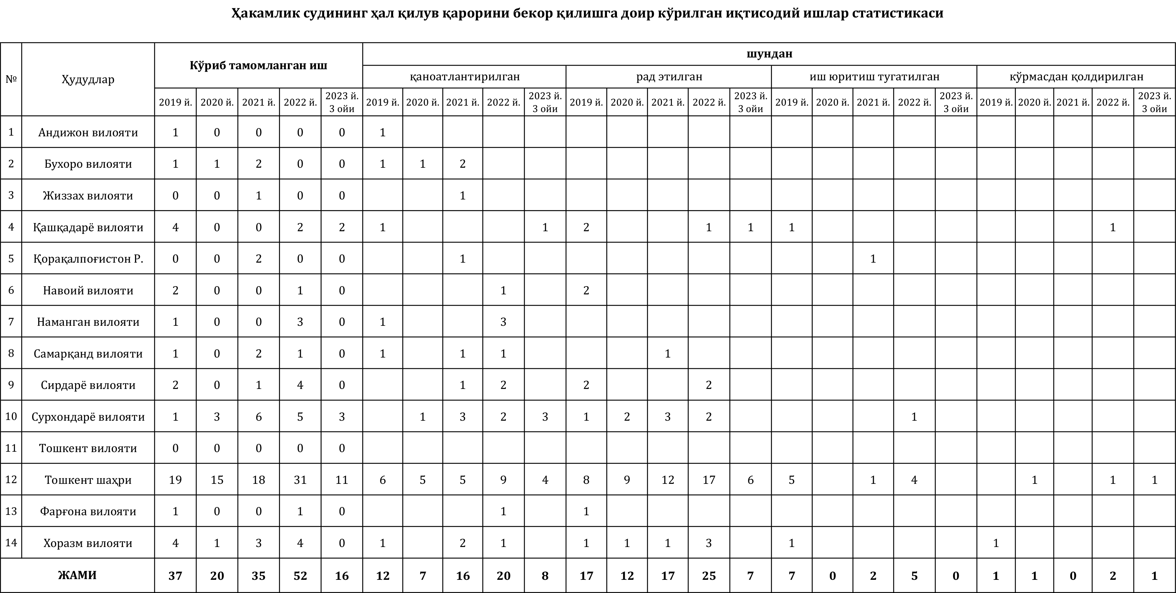
ҲАКАМЛИК СУДИНИНГ ҲАЛ ҚИЛУВ ҚАРОРИНИ БЕКОР ҚИЛИШ ТЎҒРИСИДАГИ ИШНИ КЎРИБ ЧИҚИШ НАТИЖАЛАРИ БЎЙИЧА ИҚТИСОДИЙ СУДНИНГ АЖРИМИ
z

Slide 14
Эътиборингиз учун раҳмат!

